Slide 1
Desarrollo de Aplicación Empresariales
Diseño y Desarrollo de Software - C24
Notes:
Bienvenida a la sesión 2. Hoy construimos el mapa completo de Django: Project, App, MVT, Request/Response, y lo conectamos con el proyecto real DjangoInicial (config/core/Item) que ya conocen del Laboratorio 01.

Slide 2
Capacidades Terminales
Identificar la estructura básica de un proyecto Django.
Diferenciar un Project de una App.
Explicar el patrón Model–View–Template (MVT).
Describir el flujo de una solicitud HTTP desde la URL hasta la respuesta.
Reconocer la función de Models, Views, URLs, Templates, ORM y migraciones.
Notes:
Leer las 5 capacidades en voz alta. Aclarar que al final de la sesión el estudiante debe poder explicar oralmente el recorrido completo de una petición.

Slide 3
Contenido
1. Django y las aplicaciones web
2. Project y Apps
3. Estructura de Django
4. Arquitectura MVT
5. Request y Response
6. URLs y Views
7. Models y ORM
8. Migraciones
9. Templates y Context
10. Flujo completo de una aplicación
Notes:
Panorama de la sesión. Indicar que se cerrará con el proyecto real DjangoInicial.

Slide 4
¿Qué es Django?
Framework web de código abierto, escrito en Python.
Routing
Models
Views
Templates
Forms
Authentication
Admin
ORM
Notes:
Un framework ofrece estructura y herramientas para resolver problemas comunes de desarrollo web, evitando construir cada componente desde cero.

Slide 5
¿Qué ocurre detrás de una aplicación web?
Cuando un usuario abre una página, consulta datos o presiona un botón, el navegador envía una solicitud al servidor y espera una respuesta.
Usuario
¿Qué ocurre entre la solicitud y la respuesta?
Navegador
Request
Servidor
Aplicación
Base de datos
Response
Navegador
Notes:
Mostrar el proyecto DjangoInicial funcionando (o el video sugerido). Crear, ver o listar un Item y preguntar: ¿dónde se guardó?, ¿qué recibió el servidor?, ¿qué componente decidió qué función ejecutar?, ¿cómo volvió el resultado al navegador?

Slide 6
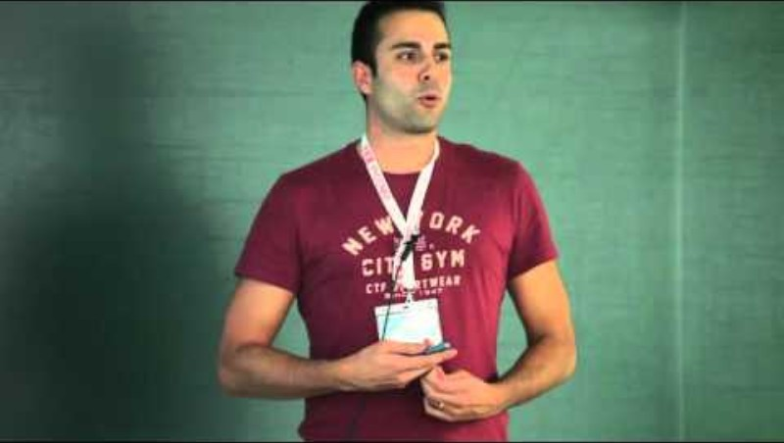
Video: Django Request / Response Cycle
Notes:
No es obligatorio incrustar el video si no es posible; dejar claramente indicado el espacio y el tema recomendado. Al finalizar, preguntar qué componentes reconocieron.

Slide 7
Project vs App
Project
Sistema Empresarial
clientes
= sistema completo
productos
App
ventas
= módulo funcional
inventario
Un Project puede contener varias Apps.
Notes:
Enfatizar: el Project es un único contenedor de configuración; cada App resuelve una responsabilidad concreta del sistema y puede reutilizarse en otros proyectos.

Slide 8
Project vs App en el proyecto real
django_project/src/
├── config/ → EL PROJECT
└── core/ → UNA APP
config
configuración del Project
core
App funcional (modelo Item)
Comandos utilizados:
django-admin startproject config .
python manage.py startapp core
Notes:
Este es exactamente el repositorio DjangoInicial que ya revisamos: config = Project, core = App. Solo existe una App por ahora; en la Presentación 2 agregaremos store.

Slide 9
Arquitectura MVT
MVT (Model–View–Template) es el patrón arquitectónico que utiliza Django para organizar una aplicación separando tres responsabilidades: los datos, el procesamiento de la solicitud y la presentación visual. Cuando llega una petición, Django la enruta hacia una View, que consulta o modifica datos a través de un Model y entrega el resultado a un Template para generar la respuesta HTML.
Ejemplo: Un usuario visita /productos/: el Model Product provee los datos, la View product_list() los consulta y decide qué hacer, y el Template product_list.html los muestra como una tabla HTML.
Notes:
MVT es la variante de Django sobre el patrón MVC clásico. El View de Django no es una vista HTML: decide qué hacer con la solicitud (similar a un Controller).

Slide 10
Arquitectura MVT
MODEL
Datos
VIEW
Procesamiento
TEMPLATE
Presentación
Request
URL
View / Model
Template
Response
Model representa los datos · View recibe la solicitud y decide qué hacer · Template genera la presentación.
Notes:
MVT es la variante de Django sobre el patrón MVC clásico. El View de Django no es una vista HTML: decide qué hacer con la solicitud (similar a un Controller).

Slide 11
Arquitectura MVC
MVC (Model–View–Controller) es un patrón de diseño de software clásico, anterior y más general que MVT, utilizado en muchos frameworks web (como ASP.NET o Laravel). Divide una aplicación en tres capas: el Model (datos y reglas de negocio), la View (lo que el usuario ve, típicamente HTML) y el Controller (la lógica que recibe la solicitud, decide qué hacer y coordina entre Model y View).
Ejemplo: En una app ASP.NET, el ProductController recibe la petición /products, pide los datos al Model Product, y llama a la View Products.cshtml para generar el HTML de respuesta.
Notes:
MVT es la variante de Django sobre el patrón MVC clásico. El View de Django no es una vista HTML: decide qué hacer con la solicitud (similar a un Controller).

Slide 12
Arquitectura MVC vs Django MVT
Aunque Django suele describirse como "MVC", en realidad implementa una variante llamada MVT. El Model conserva el mismo rol en ambos patrones, pero lo que en MVC se llama Controller (la lógica que procesa la solicitud) en Django se llama View; y lo que en MVC se llama View (la presentación HTML) en Django se llama Template.
Ejemplo: Lo que en ASP.NET sería el ProductController (Controller), en Django es la función product_list(request) (View); y lo que en ASP.NET sería Products.cshtml (View), en Django es product_list.html (Template).
Notes:
MVT es la variante de Django sobre el patrón MVC clásico. El View de Django no es una vista HTML: decide qué hacer con la solicitud (similar a un Controller).

Slide 13
MVC vs Django MVT
MVC | Django MVT
Model | Model
Controller | View
View | Template
Una Django View cumple parte del papel que normalmente asociamos a un Controller.
Un Django Template representa la capa de presentación HTML.
Notes:
Punto de confusión frecuente: no confundir la View de Django (procesamiento) con la View de MVC (presentación) — en Django, ese rol lo cumple el Template.

Slide 14
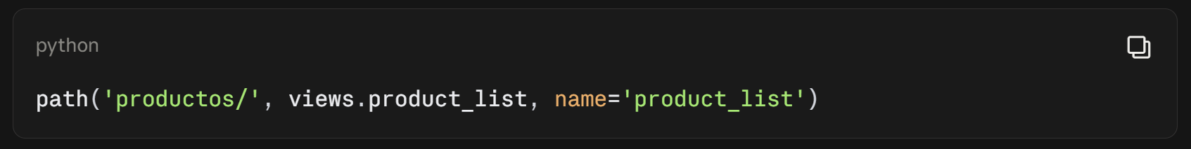
URLs
El sistema de URLs de Django (definido en archivos urls.py) es el mecanismo de enrutamiento que asocia cada dirección solicitada por el navegador con la función o clase (View) que debe atenderla. Funciona como un "director de tráfico": recibe la ruta de la petición, la compara contra una lista de patrones definidos con path(), y delega el procesamiento a la View correspondiente.Ejemplo:
Cuando alguien visita /productos/, Django ejecuta automáticamente product_list().
Notes:
MVT es la variante de Django sobre el patrón MVC clásico. El View de Django no es una vista HTML: decide qué hacer con la solicitud (similar a un Controller).

Slide 15
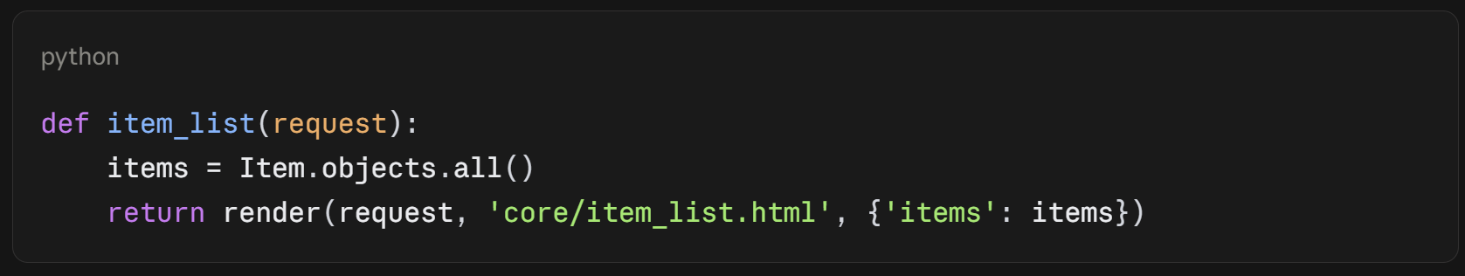
View
Una View es la función (o clase) de Django encargada de recibir una solicitud HTTP, decidir qué hacer con ella —típicamente consultando datos a través de un Model—, y devolver una respuesta, casi siempre renderizando un Template con esos datos.
Ejemplo:
Notes:
MVT es la variante de Django sobre el patrón MVC clásico. El View de Django no es una vista HTML: decide qué hacer con la solicitud (similar a un Controller).

Slide 16
URLs y Views
path("", views.item_list, name="item_list")
/
def item_list(request):
...
item_list()
URL = ¿a dónde va la solicitud?
View = ¿qué hacemos con la solicitud?
Notes:
urls.py funciona como un director de tráfico: busca una coincidencia y envía la solicitud a la View correspondiente.

Slide 17
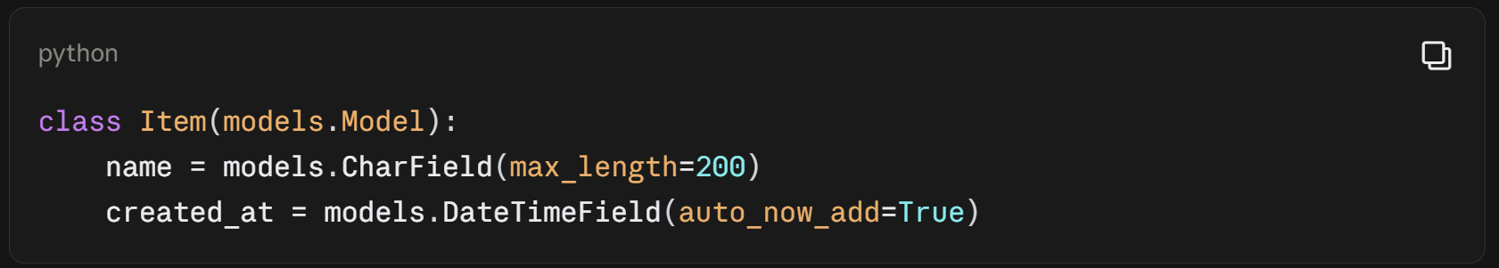
Models
Un Model es una clase de Python que representa una entidad de datos y define su estructura mediante atributos, cada uno mapeado a una columna de una tabla en la base de datos. Además puede incluir validaciones, relaciones con otros modelos y métodos propios.
Ejemplo:
Notes:
MVT es la variante de Django sobre el patrón MVC clásico. El View de Django no es una vista HTML: decide qué hacer con la solicitud (similar a un Controller).

Slide 18
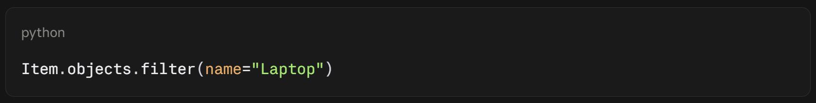
ORM
El ORM (Object-Relational Mapping) de Django es la capa que traduce automáticamente las operaciones realizadas sobre objetos Python (instancias de un Model) en sentencias SQL, y viceversa. Gracias a él, el desarrollador puede escribir consultas sin escribir SQL directamente. Ejemplo:
Django traduce esto internamente a algo como SELECT * FROM item WHERE name = 'Laptop';.
Notes:
MVT es la variante de Django sobre el patrón MVC clásico. El View de Django no es una vista HTML: decide qué hacer con la solicitud (similar a un Controller).

Slide 19
Models y ORM
# core/models.py (código real)
class Item(models.Model):
name = models.CharField(max_length=200)
description = models.TextField(
blank=True, null=True)
created_at = models.DateTimeField(
auto_now_add=True)
Item.objects.all()
Python
Django ORM
Item
SQL
id · name · description · created_at
SQLite
id es generado automáticamente por Django.
Notes:
El ORM traduce operaciones sobre objetos Python en sentencias SQL. Comparación conceptual (no exacta): QuerySet de Django ≈ LINQ/Entity Framework en .NET.

Slide 20
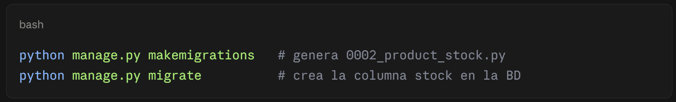
Migraciones
Las migraciones son archivos generados por Django que registran, de forma versionada, los cambios realizados en los Models. El comando makemigrations crea estos archivos a partir de las diferencias detectadas en models.py, y migrate los aplica a la base de datos real.
Ejemplo: Después de agregar el campo stock al modelo Product:
Notes:
MVT es la variante de Django sobre el patrón MVC clásico. El View de Django no es una vista HTML: decide qué hacer con la solicitud (similar a un Controller).

Slide 21
Migraciones
models.py
python manage.py makemigrations
python manage.py migrate
makemigrations
Migration
En el proyecto real:
core/migrations/0001_initial.py
migrate
Esta migración crea la tabla del modelo Item.
Database
Notes:
makemigrations detecta cambios en los modelos y genera un archivo de migración; migrate aplica esos cambios a la base de datos real.

Slide 22
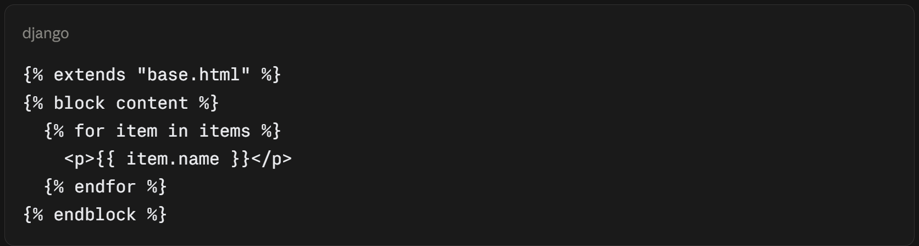
Template
Un Template es un archivo (normalmente HTML) que define cómo se presenta la información al usuario, combinando marcado estático con marcadores dinámicos propios del lenguaje de plantillas de Django, como {{ variable }} o {% for %} / {% if %}. Los Templates pueden heredar entre sí mediante {% extends %}.
Ejemplo:
Notes:
MVT es la variante de Django sobre el patrón MVC clásico. El View de Django no es una vista HTML: decide qué hacer con la solicitud (similar a un Controller).

Slide 23
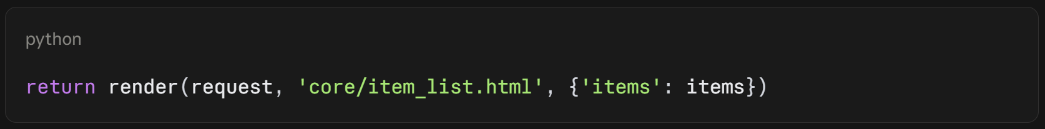
Context
El Context es el diccionario de datos que una View envía a un Template en el momento de renderizarlo. Actúa como el "puente" entre el procesamiento (View) y la presentación (Template): cada clave del diccionario queda disponible dentro del Template como una variable.
Ejemplo:
El diccionario {'items': items} es el Context: dentro del template, items queda disponible para usarse en {% for item in items %}.
Notes:
MVT es la variante de Django sobre el patrón MVC clásico. El View de Django no es una vista HTML: decide qué hacer con la solicitud (similar a un Controller).

Slide 24
Templates y Context
# core/views.py
items = Item.objects.all()
return render(
request,
"core/item_list.html",
{'items': items}
)
# core/templates/core/item_list.html
{% for item in items %}
{{ item.name }}
{% endfor %}
View
Context
Template
HTML
Herencia: base.html → item_list.html
Notes:
El Context transporta datos desde la View hacia el Template. El Template los presenta como HTML. item_list.html extiende base.html mediante {% extends %}.

Slide 25
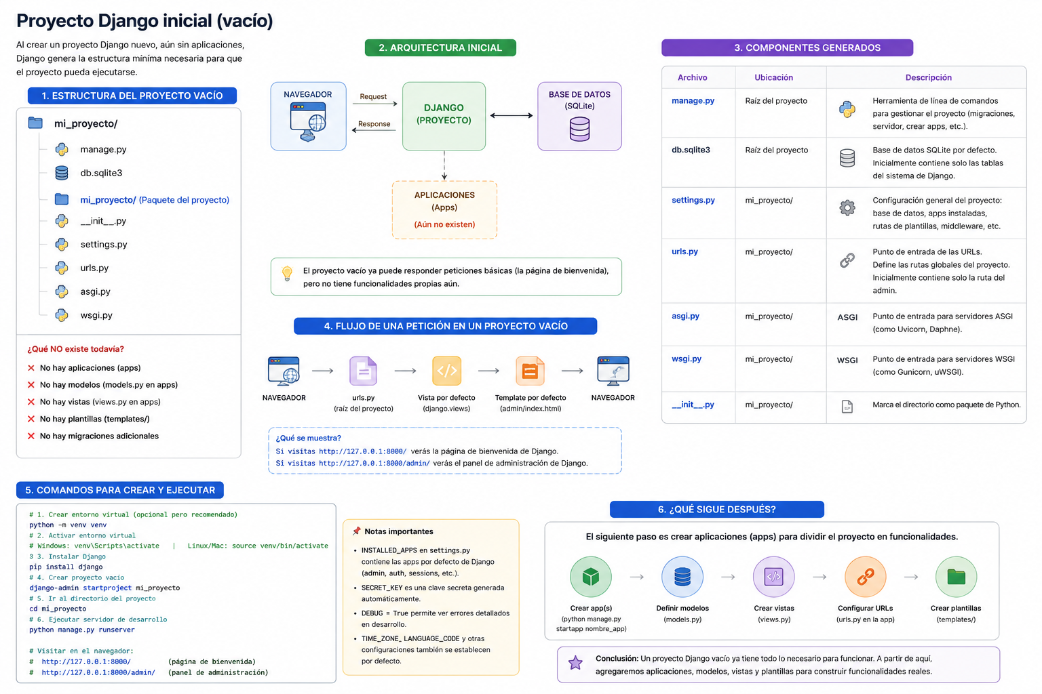
Bloque 1 — Un proyecto Django vacío
Notes:
Mostrar la imagen completa primero. Recorrer las 6 secciones: estructura del proyecto vacío, arquitectura inicial, componentes generados, flujo de una petición en un proyecto vacío, comandos, y qué sigue después (crear apps).

Slide 26
Componentes de un Project recién creado
manage.py
settings.py
urls.py / asgi.py / wsgi.py
Herramienta de administración.
Configuración general del proyecto.
Entrada de rutas y de servidores.
python manage.py runserver
python manage.py migrate
python manage.py startapp core
INSTALLED_APPS
MIDDLEWARE
DATABASES
TEMPLATES
STATIC_URL
urlpatterns = [...]
# asgi/wsgi: puntos de entrada
# para servidores (no profundizar aún)
Todavía NO existen: Apps propias · Models propios · Views propias · Templates propios · URLs de una App
Notes:
Recorrer cada archivo explicando qué es, para qué sirve y cuándo interviene en el flujo.

Slide 27
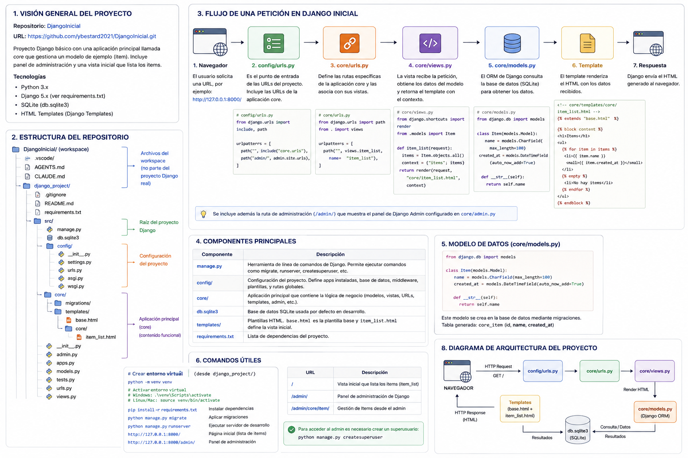
Bloque 2 — El proyecto real: DjangoInicial
Notes:
Repositorio: https://github.com/ybestard2021/DjangoInicial.git — Recorrer la imagen: visión general, estructura del repositorio, flujo de una petición, componentes principales, modelo de datos y diagrama de arquitectura completo.

Slide 28
config — configuración global (código real)
# config/settings.py
INSTALLED_APPS = [
...
'core',
]
DATABASES = {
'default': {
'ENGINE': 'django.db.backends.sqlite3',
}
}
ROOT_URLCONF = 'config.urls'
# config/urls.py
urlpatterns = [
path('admin/', admin.site.urls),
path('', include('core.urls')),
]
/admin/ → Django Admin
/ → core.urls
Notes:
settings.py registra 'core' en INSTALLED_APPS y define SQLite como base de datos. urls.py delega toda ruta que no sea /admin/ hacia core.urls mediante include().

Slide 29
core — urls.py y views.py (código real)
# core/urls.py
path('', views.item_list,
name='item_list')
# core/views.py
def item_list(request):
items = Item.objects.all()
return render(request,
'core/item_list.html',
{'items': items})
/
item_list()
1. recibe el request 2. consulta Item vía ORM 3. arma el context 4. renderiza el template
Notes:
Explicar línea por línea: item_list consulta todos los Item con el ORM y los entrega al template item_list.html dentro de un diccionario de contexto.

Slide 30
core — models.py y admin.py (código real)
# core/models.py
class Item(models.Model):
name = models.CharField(
max_length=200)
description = models.TextField(
blank=True, null=True)
created_at = models.DateTimeField(
auto_now_add=True)
def __str__(self):
return self.name
# core/admin.py
admin.site.register(Item)
Permite administrar Item desde /admin/
Model
Migration
SQLite
Notes:
Item es la única entidad del proyecto inicial. admin.py la registra para poder crear, editar y eliminar registros desde el panel de administración de Django.

Slide 31
core — Templates (código real)
# core/templates/core/item_list.html
{% extends "base.html" %}
{% block content %}
<h2>Listado de Items</h2>
{% for item in items %}
{{ item.name }}
{% empty %}
No hay items registrados.
{% endfor %}
{% endblock %}
base.html
item_list.html (herencia)
{% empty %} controla el caso sin registros.
Notes:
item_list.html extiende base.html y reutiliza su estructura común. {% for %} recorre los items; {% empty %} se muestra solo si la lista está vacía.

Slide 32
Flujo real del proyecto DjangoInicial
Usuario
GET /
config/urls.py
core/urls.py
core/views.py
item_list()
Item.objects.all()
Django ORM
SQLite
Context
item_list.html
base.html
HTML Response
Navegador
Notes:
Recorrer el diagrama completo, paso a paso, apoyándose en el código ya mostrado. Este es el flujo de EJECUCIÓN de una petición real sobre el proyecto DjangoInicial.

Slide 33
Flujo de ejecución vs. flujo de desarrollo
Flujo de ejecución
Request
URL
View
Model
Template
Response
Flujo de desarrollo
venv
startproject
startapp
models
makemigrations
migrate
views
urls
templates
runserver
No es lo mismo cómo funciona Django en cada solicitud (ejecución) que cómo se construye paso a paso una app Django (desarrollo).
Notes:
Distinguir claramente ambos flujos: el de ejecución ocurre en cada request; el de desarrollo es la secuencia de pasos que sigue el programador para construir la app.

Slide 34
Conclusiones
Django organiza una aplicación mediante Projects y Apps.
MVT separa datos, procesamiento y presentación.
Una solicitud recorre URL → View → Model → Template → Response.
Django ORM permite trabajar con la base de datos usando objetos Python.
Las migraciones aplican los cambios de los Models a la base de datos.
El proyecto DjangoInicial (config/core/Item) implementa exactamente este flujo.
Notes:
Cerrar recordando que el laboratorio siguiente amplía este mismo proyecto agregando una nueva App (store), tal como se explica en la Presentación 2.

Slide 35
Preguntas de comprobación
¿Qué componente determina qué View se ejecuta? → urls.py
¿Dónde se definen las entidades de datos? → models.py
¿Qué comando aplica las migraciones? → migrate
¿Qué componente genera el HTML final? → Template
¿Qué componente cumple un papel similar al Controller de MVC? → View
Notes:
Espacio para actividad Kahoot con estas mismas preguntas (Project vs App, MVT, Request/Response, URLs, Views, Models, ORM, Migraciones, Templates).

Slide 36
Referencias Bibliográficas
Django Software Foundation. Django documentation — Version 5.2. docs.djangoproject.com/en/5.2/
Django Software Foundation. Writing your first Django app. docs.djangoproject.com/en/5.2/intro/tutorial01/
Django Software Foundation. Models and databases. docs.djangoproject.com/en/5.2/topics/db/
Django Software Foundation. URL dispatcher. docs.djangoproject.com/en/5.2/topics/http/urls/
Django Software Foundation. Templates. docs.djangoproject.com/en/5.2/topics/templates/
Repositorio del ejemplo: github.com/ybestard2021/DjangoInicial.git
Notes:
La documentación oficial de Django 5.2 es la referencia principal porque coincide con la versión que utiliza actualmente el repositorio DjangoInicial (5.2.17).

Slide 37
Notes:
Gracias. Repositorio del ejemplo: https://github.com/ybestard2021/DjangoInicial.git

